Slide 1
CHÀO MỪNG CÁC EM
ĐẾN VỚI BÀI HỌC HÔM NAY!

Slide 2


KHỞI ĐỘNG
Khi một bạn đọc mượn sách, thủ thư cần ghi lại những thông tin gì? Có một bảng nào trong CSDL chứa đầy đủ những thông tin này hay không?

Slide 3

KHỞI ĐỘNG
► Thủ thư cần ghi các thông tin liên quan tới giao dịch mượn/trả sách:
Thông tin sách cần mượn
Thông tin về bạn đọc
Thông tin sách cần trả
Không có bảng duy nhất nào trong CSDL chứa đầy đủ những thông tin này.

Slide 4
BÀI 3: LIÊN KẾT CÁC BẢNG TRONG CƠ SỞ DỮ LIỆU

Slide 5
NỘI DUNG BÀI HỌC
3. Thực hành tạo liên kết giữa các bảng trong CSDL
1. Thiết lập mối quan hệ giữa hai bảng
2. Cột dữ liệu từ tra cứu

Slide 6
01
THIẾT LẬP MỐI QUAN HỆ GIỮA HAI BẢNG

Slide 7


a) Các lựa chọn kết nối dữ liệu
Vận dụng kiến thức đã học về quan hệ giữa hai bảng và vai trò của khóa ngoài, trả lời câu hỏi Hoạt động tr.139 SGK:
Hoạt động
Em đã học về quan hệ giữa bảng và khóa ngoài trong CSDL quan hệ. Em hãy cho biết khóa ngoài của một bảng là gì và ràng buộc khóa ngoài là gì?

Slide 8



Khóa ngoài của một bảng là một trường (hay một số trường) của bảng này đồng thời là khóa của một bảng khác.
Ràng buộc khóa ngoài là yêu cầu mọi giá trị của khóa ngoài trong bảng tham chiếu phải xuất hiện trong giá trị khóa ở bảng được tham chiếu.

Slide 9

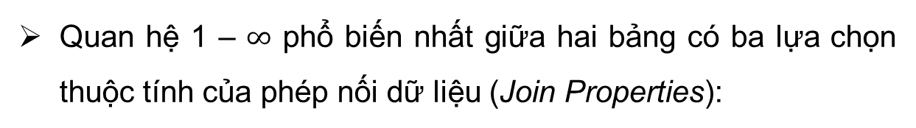
Thiết lập mối quan hệ giữa hai bảng nhằm mục đích nối (join) dữ liệu giữa hai bản ghi tương ứng trong mỗi bảng.
Quan hệ 1 – $∞$ phổ biến nhất giữa hai bảng có ba lựa chọn thuộc tính của phép nối dữ liệu (Join Properties):
1.
Phép nối trong
(Inner join)
2. Phép nối ngoài bên trái (Left outer join)
3. Phép nối ngoài bên phải (Right outer join)

Slide 10

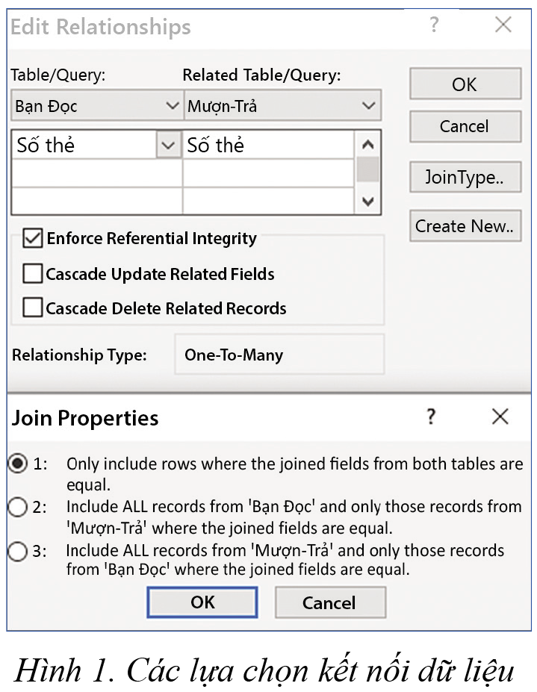
Access đánh dấu lựa chọn 1: theo mặc định.

Slide 11
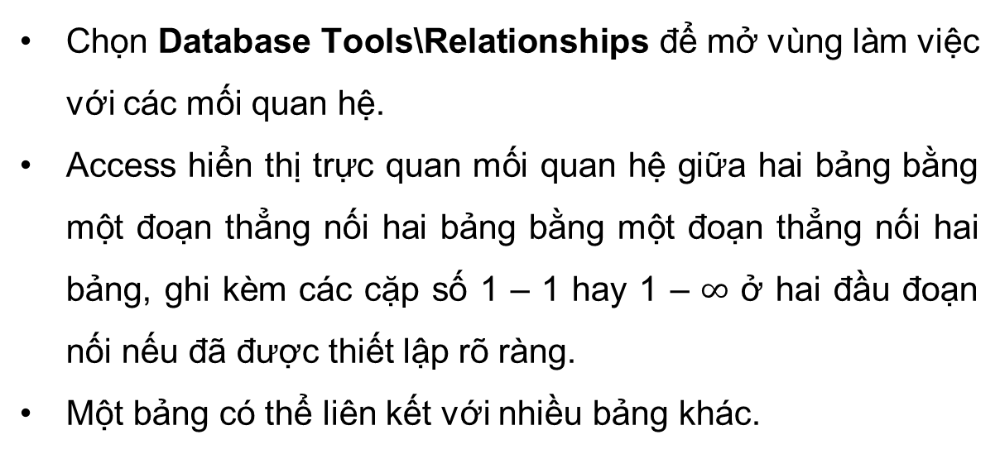
b) Thao tác thiết lập, chỉnh sửa, xóa mối quan hệ giữa hai bảng
Chọn Database Tools\Relationships để mở vùng làm việc với các mối quan hệ.
Access hiển thị trực quan mối quan hệ giữa hai bảng bằng một đoạn thẳng nối hai bảng bằng một đoạn thẳng nối hai bảng, ghi kèm các cặp số 1 – 1 hay 1 – $∞$ ở hai đầu đoạn nối nếu đã được thiết lập rõ ràng.
Một bảng có thể liên kết với nhiều bảng khác.

Slide 12
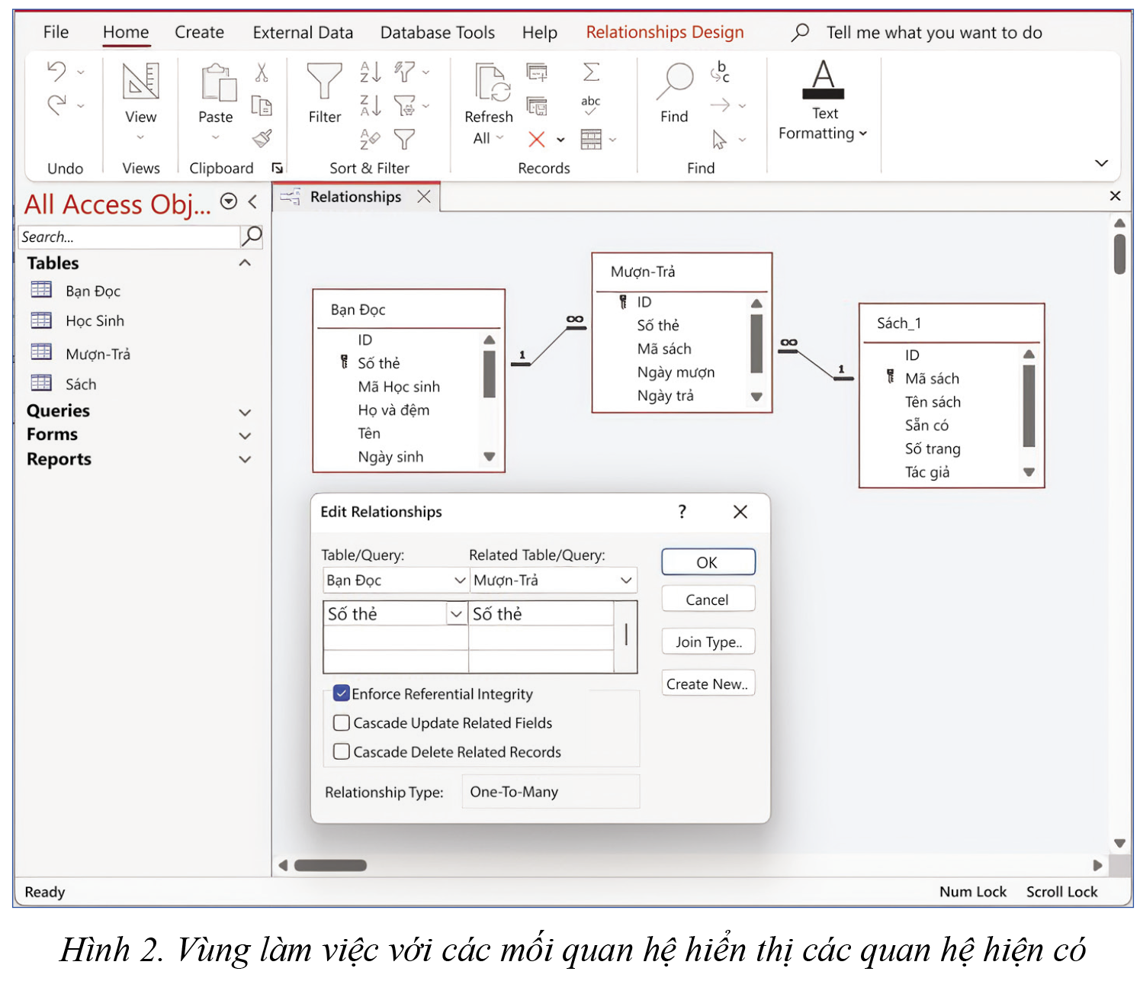

Slide 13
Quy trình thiết lập mối quan hệ giữa hai bảng gồm 3 bước lớn:
Bước 1.
Đưa hộp thể hiện mỗi bảng vào vùng làm việc với các mối quan hệ.
Bước 2.
Tạo mối quan hệ giữa hai bảng.
Bước 3.
Xác định các lựa chọn liên kết dữ liệu.

Slide 14

Chỉnh sửa mối quan hệ:
Chọn mối quan hệ bằng cách nháy chuột lên đường nối hai bảng.
Nháy nút lệnh Edit Relationship.
Xóa mối quan hệ:
Nháy chuột chọn mối quan hệ, nhấn phím Delete.
Nháy chuột phải lên đường nối hai bảng cũng xuất hiện bảng chọn nổi lên có hai lệnh Edit Relationship và Delete.
Chú ý

Slide 15
02
CỘT DỮ LIỆU TỪ TRA CỨU

Slide 16


Hoạt động nhóm
Đọc hiểu mục 2, quan sát Hình 3 - 4 tr.141 - 142 SGK và thực hiện các thao tác sử dụng cột dữ liệu từ tra cứu.
Sử dụng cột dữ liệu từ tra cứu giúp người dùng có thể chọn mục dữ liệu từ một danh sách thay cho gõ nhập.
Lợi ích của cột dữ liệu từ tra cứu
Cột dữ liệu từ tra cứu thường được áp dụng để thực thi toàn vẹn tham chiếu.

Slide 17
Hướng dẫn thao tác:
* Thiết lập cột Số thẻ trong bảng Mượn – Trả thành cột dữ liệu từ tra cứu:
Mở bảng Mượn-Trả trong khung nhìn thiết kế.
Thiết lập lại Data Type của trường Số thẻ: Nháy dấu trỏ xuống để thả xuống danh sách chọn.
Nháy chọn Lookup Wizard (ở dòng cuối cùng) sẽ làm xuất hiện một loạt hộp thoại để đánh dấu các lựa chọn.

Slide 18
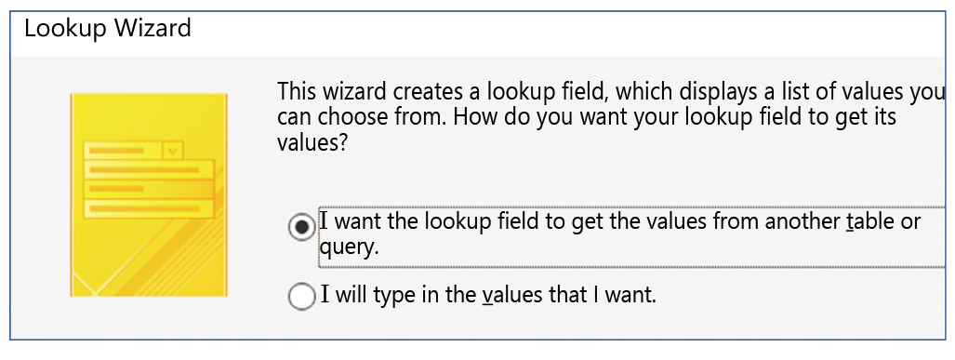
Hộp thoại thứ nhất: Đánh dấu chọn “I want the lookup field to get the values from another table or query”; chọn Next.
Hình 4a. Chọn cột có sẵn từ bảng (truy vấn) khác

Slide 19
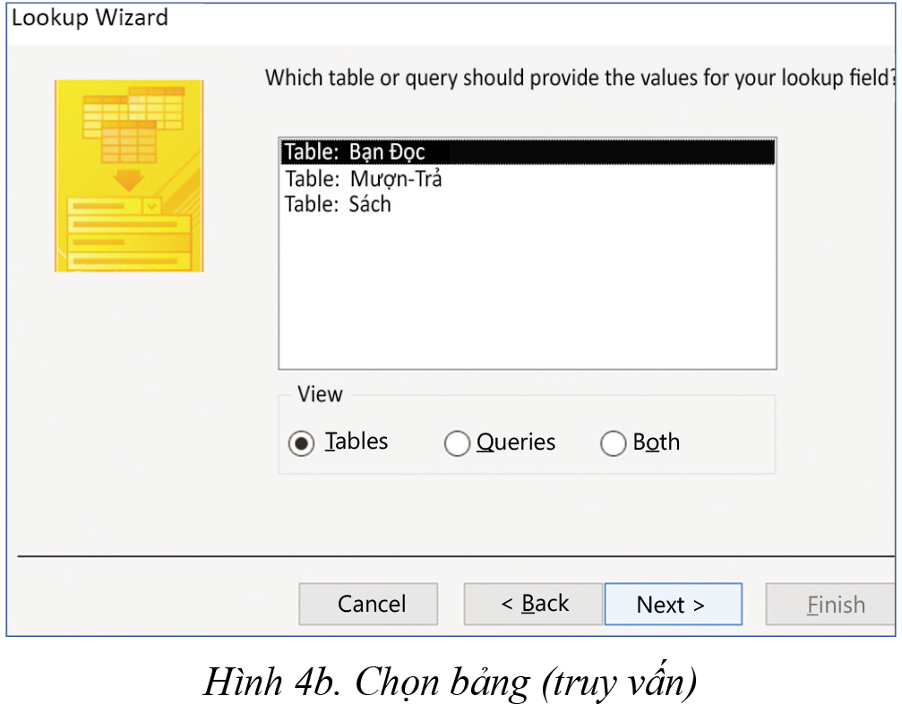
Hộp thoại thứ hai: Chọn bảng hay truy vấn làm nguồn để tra cứu dữ liệu; chọn Next.

Slide 20
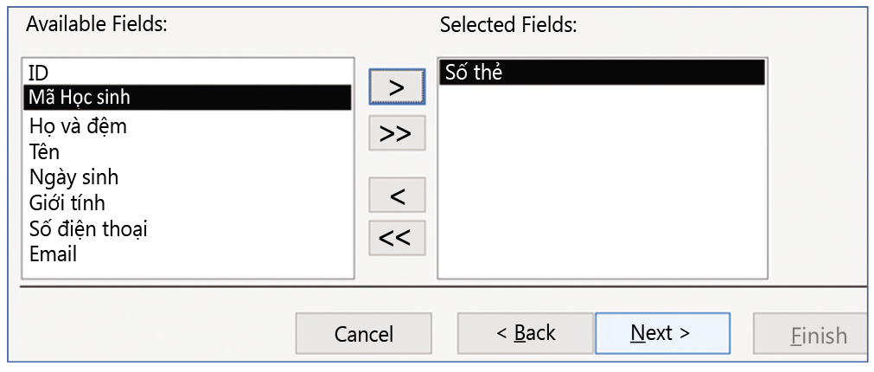
Hộp thoại thứ ba: Chọn các trường dữ liệu trong bảng (hay truy vấn) vừa chọn; chọn Next.
Hình 4c. Chọn các trường dữ liệu

Slide 21
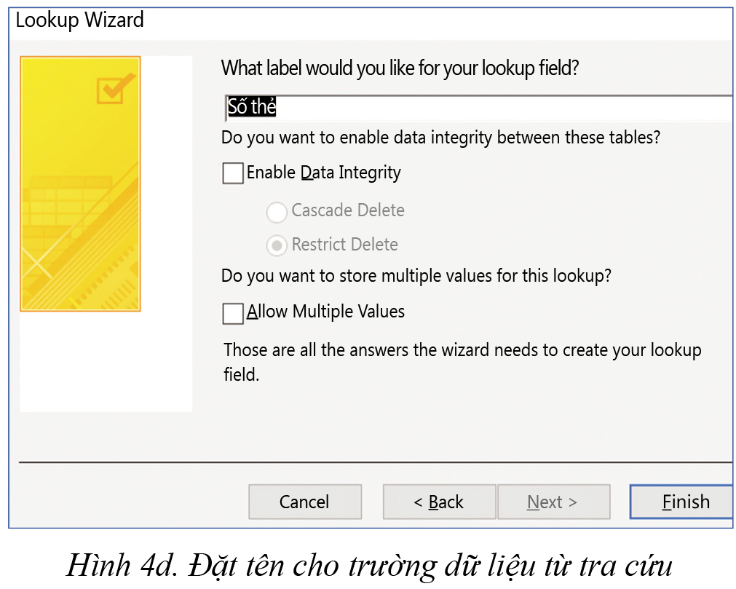
Hộp thoại thứ tư nhằm chọn trường muốn sắp xếp để tiện tra cứu; chọn Next.
Hộp thoại thứ năm: Đặt tên cho trường lookup, có thể giữ nguyên tên trường; chọn Finish.

Slide 22
* Thiết lập đảm bảo toàn vẹn tham chiếu:
Nháy chọn Database Tools\Relationships sẽ thấy có đường nối giữa hai bảng hiển thị trực quan mối quan hệ tra cứu vừa thiết lập.
Nháy chuột phải lên đường nối này; hộp thoại Edit Relationships xuất hiện. Đánh dấu hộp kiểm Enforce Referential Integrity và chọn OK.

Slide 23
03
THỰC HÀNH TẠO LIÊN KẾT CÁC BẢNG TRONG CSDL

Slide 24
Thực hành theo nhóm
Nhiệm vụ 1. Tạo bảng Mượn-Trả theo thiết kế và thử nhập dữ liệu
Các bước thiết kế tương tự như trong bài học trước.
Vẫn dùng khoá chính là ID như Access đã chọn mặc định.
Các cột Ngày mượn, Ngày Trả nên chọn thuộc tính Format phù hợp, ví dụ Short Date.
Nên hạn chế độ dài của các trường Số thẻ, Mã sách giống như ở các bảng Bạn Đọc, bảng Sách.
Chú ý

Slide 25
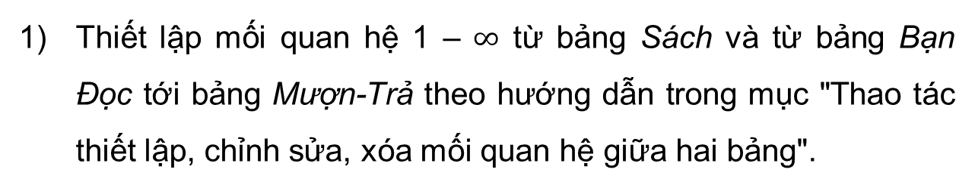
Nhiệm vụ 2. Thiết lập mối quan hệ và xác định thuộc tính kết nối dữ liệu giữa các bảng
Thiết lập mối quan hệ 1 – $∞$ từ bảng Sách và từ bảng Bạn Đọc tới bảng Mượn-Trả theo hướng dẫn trong mục "Thao tác thiết lập, chỉnh sửa, xóa mối quan hệ giữa hai bảng".
Thiết lập cột Số thẻ và cột Mã sách thành kiểu dữ liệu tra cứu. Chú ý: Có thể phải xoá kết quả của yêu cầu 1 và sau đó thiết lập lại thành cột tra cứu.

Slide 26

Câu hỏi tự kiểm tra SGK - tr.143
Câu 1. Cần mở cửa sổ làm việc nào để thiết lập, chỉnh sửa mối quan hệ giữa các bảng CSDL?
Cần chọn Database Tools\Relationships để mở cửa sổ làm việc với các mối quan hệ.

Slide 27
Câu hỏi tự kiểm tra SGK - tr.143
Câu 2. Để thiết lập kiểu dữ liệu từ tra cứu cần thao tác như thế nào?
Mở (trong khung nhìn thiết kế) bảng cần tra cứu dữ liệu để nhập thay vì gõ nhập.
Thiết lập Data Type của trường liên quan là dữ liệu từ tra cứu (Lookup) bằng cách làm theo các hướng dẫn của trình tiện ích Lookup Wizard.

Slide 28
BÀI TẬP TRẮC NGHIỆM
Câu 1: Để mở vùng làm việc với các mối quan hệ chọn
Database Tools\
Object Dependencies.
Database Tools\
Access Database
A
B
Database Tools\ Relationships.
Database Tools\ SharePoint.
C
D

Slide 29
Câu 2: Nội dung nào sau đây sai về liên kết các bảng trong cơ sở dữ liệu?
Access có trình tiện ích Lookout Wizard giúp thiết lập mối quan hệ khóa ngoài và khóa chính giữa hai bảng.
Một bảng có thể liên kết với nhiều bảng khác.
A
B
Các thao tác thiết lập, chỉnh sửa, xóa mối quan hệ giữa hai bảng trong CSDL bắt đầu bằng chọn Database Tools\ Relationships.
Thiết lập kiểu dữ liệu từ tra cứu sẽ đảm bảo toàn vẹn tham chiếu.
C
D

Slide 30
Câu 3: Quá trình thiết lập mối quan hệ giữa hai bảng gồm mấy bước?
1 bước
2 bước
A
B
3 bước
4 bước
C
D

Slide 31
Câu 4: Sắp xếp các nội dung sau để hoàn thành quá trình thiết lập mối quan hệ giữa hai bảng:
1. Tạo quan hệ giữa hai bảng.
2. Đưa hộp thể hiện mỗi bảng vào vùng làm việc với các mối quan hệ.
3. Xác định các lựa chọn liên kết dữ liệu.
1 → 2 → 3
2 → 1 → 3
A
B
3 → 2 → 1
1 → 3 → 2
C
D

Slide 32
Câu 5: Cho biết hình dưới đây thực hiện công việc gì?
Đặt tên cho trường.
Chọn bảng (truy vấn).
A
B
C
Chọn cột có sẵn từ bảng.
D
Chọn các trường dữ liệu.

Slide 33

VẬN DỤNG
Theo em, nếu như CSDL của trường có bảng Học sinh và đã thiết lập quan hệ 1 – 1 giữa hai bảng Bạn đọc và Học sinh thì có thể thiết lập kiểu dữ liệu tra cứu để không phải gõ nhập lại dữ liệu những cột nào trong bảng Bạn Đọc?
Không phải gõ nhập lại dữ liệu trong cột Mã học sinh.

Slide 34
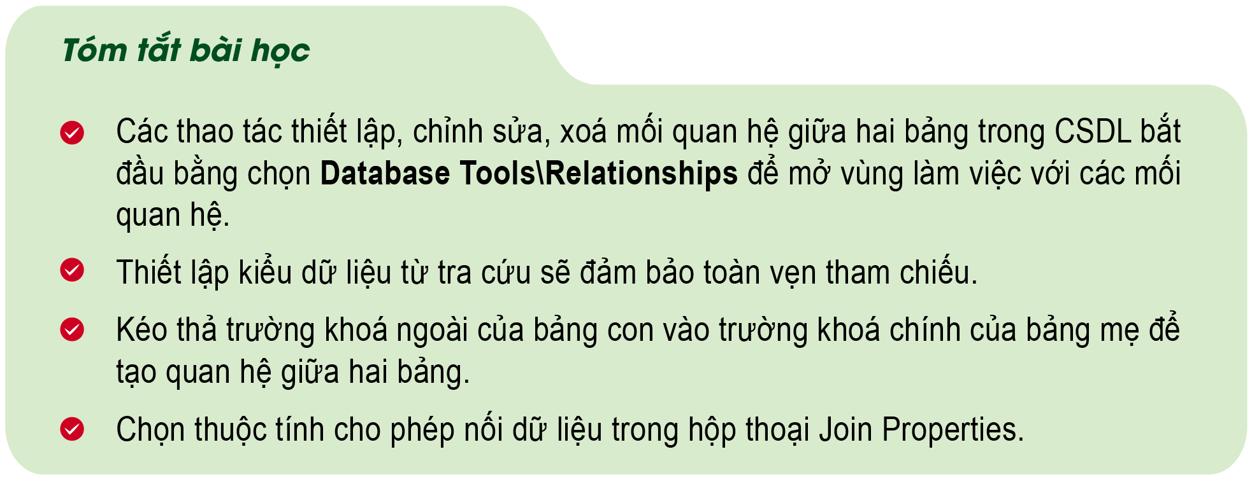
TỔNG KẾT

Slide 35
HƯỚNG DẪN VỀ NHÀ
Xem trước Bài 31: Thực hành thiết lập thư viện chương trình
Hoàn thành bài tập trong SBT
Ghi nhớ kiến thức đã học

Slide 36
CẢM ƠN SỰ CHÚ Ý
LẮNG NGHE CỦA CÁC EM!

